Slide 1
Министерство Просвещения Приднестровской Молдавской Республики
Республиканский научно-методический совет по психологии
Республиканский вебинар в рамках проекта «Психология без границ»
«Психологическая поддержка субъектов образования в экстремальных и кризисных ситуациях»
Особенности
психологического сопровождения
и стабилизации
эмоционального состояния
обучающихся
Слободенюк Анна Викторовна,
педагог-психолог высшей кв.категории,
психотерапевт по методу «Символдрама», член АПП

Slide 2
Задача: Будут рассмотрены особенности стабилизации эмоционального состояния обучающихся, особенности психологического сопровождения в сложных жизненных ситуациях, разница между кризисной и экстренной психологической помощью, особенности эмоционального реагирования. .
Цель:
повышение профессиональной компетентности педагогов-психологов системы образования ПМР по оказанию психологической поддержки субъектов образовательного процесса, консолидация психологического сообщества

Slide 3
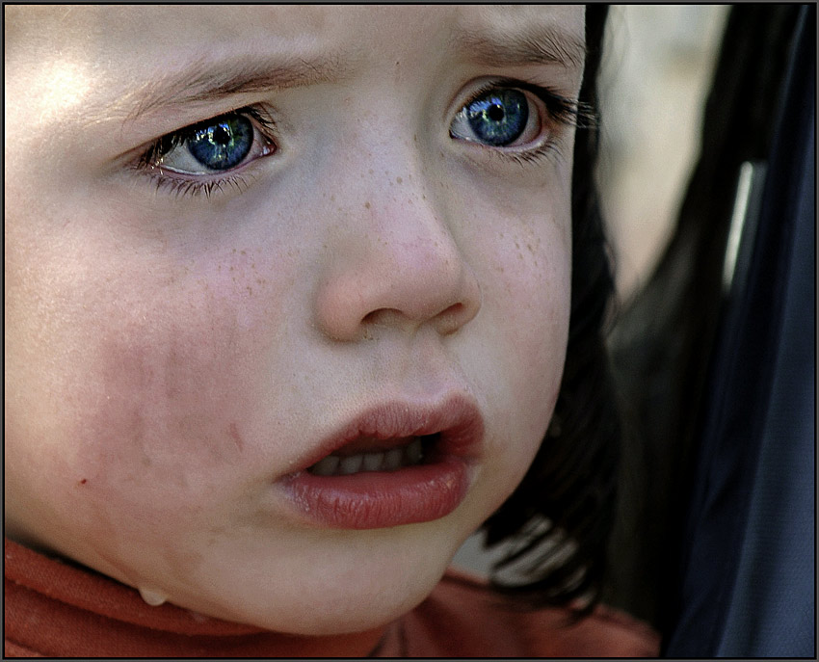
Кризис (от греч. kreses – решение, поворотный пункт, исход) определяется в психологии как тяжелое психологическое состояние, являющееся результатом либо какого-нибудь внешнего воздействия, либо вызванное внутренней причиной, либо как резкое изменение статуса персональной жизни.

Slide 4
Травматические ситуации – это экстремальные критические события, которые несут угрозу жизни или здоровью (как самого ребенка, так и его значимых близких) и требуют экстраординарных усилий по совладению с последствиями их воздействия.
Кризисная для ребенка ситуация наступает тогда, когда он не может самостоятельно, без чьей-либо поддержки и помощи справиться с ней.

Slide 5
Переживаемые детьми кризисы
можно условно разделить
на три основные группы:
Возрастные кризисы
Кризисы утраты и разлуки.
Травматические кризисы.

Slide 6
Кризис утраты
Утрата – переживание, человеческий опыт, связанный
со смертью близкого человека
или потерей значимых субъектов и объектов.
Во время кризиса утраты ребенок переживает смешанные эмоции -
от подавленности и печали
до гнева и досады.

Slide 7
Условно можно выделить
несколько стадий переживания утраты:
Первая стадия. Шок.
Характеризуется тотальным эмоциональным отрицанием, часто неправильно понимаемым теми, кто пытается помочь ребенку справиться с горем.
Вторая стадия. Злость и ощущение несправедливости.
На этой стадии человека мучает вопрос:
почему это произошло именно со мной?
Третья стадия. Печаль и сожаление.
Эта стадия характеризуется ощущением одиночества и депрессией;
может возникать потребность вернуть прошлое как способ отрицания произошедшего.
Четвертая стадия. Восстановление.
Жизнь начинает постепенно входить в свою колею,
и к концу первого года можно уже надеяться на восстановление.

Slide 8
В целом большую роль в переживании ребёнком
травмы потери (утраты) играют такие факторы, как:
возраст ребёнка;
уровень психического развития;
наличие (или отсутствие) опыта предыдущих потерь;
поддержка значимого взрослого.

Slide 9
Особенности психологического сопровождения
в сложных жизненных ситуациях
Помогите детям рядом
пережить свой страх и ужас
Самое главное: спокойный взрослый — спокойный ребёнок.
Психическая травма образуется тогда, когда нет поддерживающего и стабильного ,,ВЗРОСЛОГО".
Военные действия не могут не вводить в ужас, но "ВЗРОСЛЫЙ" в силе в стократ уменьшить влияние СТРЕССА на ребёнка СОБСТВЕННЫМ СТАБИЛЬНО СПОКОЙНЫМ СОСТОЯНИЕМ.

Slide 10
Травматические кризисы
Возникают в результате внезапного кратковременного
или длительного воздействия событий,
выходящих за рамки нормального человеческого опыта, к которым
человек, как правило, не является готовым.
Выделяются травмы:
стихийным или природным бедствием
причиненные людьми
По продолжительности
краткосрочные длительные повторяющиеся

Slide 11
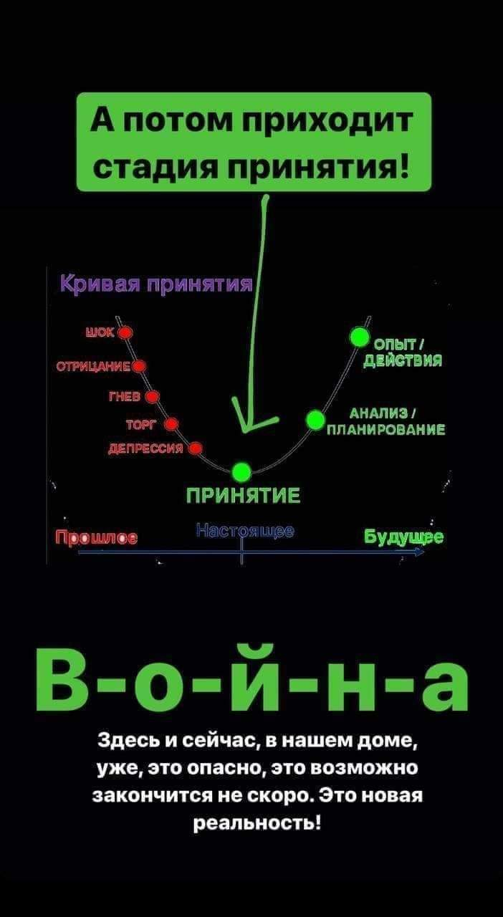
Поведение ребенка в кризисной ситуации.
Механизмы психологической защиты
Регресс к более раннему детскому поведению
Идентификация с агрессором
Подавление «Я»
Отрицание
Изоляция чувств
Диссоциативные защиты

Slide 12
Необходимо решать следующие задачи:
При работе с чувствами и эмоциями ребенка:
Учить ребенка выражать свои чувства.
Учить ребенка дифференцировать чувства (ощущать их разнообразие).
Тренировать сензитивность (чувствительность) ребенка.
Развивать ощущение телесной самости, безопасного восприятия физического контакта.
При работе с когнитивными схемами (способами мышления)
Учить осознавать свои чувства и эмоции, в том числе связанные со взаимоотношениями с другими людьми.
Развивать у ребенка умение вырабатывать свои суждения о том, что нравится или не нравится.
Формировать у ребенка позитивное отношение к собственным переживаниям.
Учить ребенка ориентироваться в проблемах.
Учить осознавать особенности своих взаимоотношений с другими людьми.

Slide 13
Помощь ребенку в кризисной ситуации:
Цели:
освобождение ребенка от чувства страха, смущения, безнадежности.
восстановление нормального для конкретного ребенка психологического состояния (того, в котором он находился до кризиса).
привлечение внешних источников помощи и актуализация
внутренних ресурсов ребенка.
создание возможностей для понимания ребенком взаимосвязи между
содержанием конкретного кризиса и особенностями своей жизни.
формирование и развитие у ребенка новых установок, способов поведения и копинговых механизмов, с помощью которых он может выйти из актуального кризиса и которые помогут ему в дальнейшем справляться с кризисными ситуациями.

Slide 14
Общий алгоритм работы.
Психологическая работа с ребенком
в кризисной ситуации
обязательно должны включать в себя
несколько этапов:
Составление примерного плана работы.
Подготовка к работе. Создание среды кабинета.
Установление контакта с ребенком, восстановление вместе с ним
картины произошедшего.
Анализ внешних признаков и особенностей переживания ребенком
кризисной ситуации.
- его физического (соматического) состояния;
- качества его настроения;
его поведения и общего психологического состояния.
Диагностика особенностей психологического развития ребенка:
- познавательной сферы личности;
- эмоционально-личностных отношений;
- акцентуаций характера и психических отклонений.
выстраивание стратегии работы с ребенком.
Выделение основных направлений этой работы.

Slide 15
Выявление основных направлений работы
В ЗАВИСИМОСТИ ОТ НАБЛЮДЕНИЯ ИСКАЖЕНИЙ
В поведенческой сфере, в сфере взаимодействия с другими:
эгоцентризм, избегание решения проблемы, нестабильность отношений
с окружающими, преимущественно однотипный способ реагирования на
фрустрирующую ситуацию, неуверенность в себе, высокий уровень притязаний при отсутствии критической оценки своих возможностей, склонность к обвинениям или чрезмерная угодливость, сексуализированное поведение.
В аффективной сфере: эмоциональная лабильность, низкая фрустрационная
устойчивость и частое возникновение тревоги и депрессии, сниженная и
нестабильная самооценка, появление социофобий, агрессивность.
В мотивационно-потребностой сфере: блокировка потребности в
защищенности, самоутверждении, принадлежности, невозможность простроить
временную перспективу.
В когнитивной сфере: наличие искажений, усиливающих дисгармонию
личности, «аффективная логика»:
«произвольное отражение» - («я супермен», «я неудачник»);
«чрезмерное обобщение» - («все, что я делаю – плохо»);
«черно-белое мышление» - «очень хорошо – очень плохо», «мир или черный,
или белый»;
«персонализация» - «они смеются не просто так, они смеются надо мной»;
преувеличение негативных событий и минимизация позитивных,.

Slide 16
КОМПЛЕКСНОЕ НАРУШЕНИЕ ПРИ ТРАВМЕ
При работе с травмой
ВАЖНО ПРОЙТИ ПУТЬ ТРАНСФОРМАЦИИ ИЗ ЖЕРТВЫ В ВЫЖИВШЕГО
НИЖЕ ПРЕДЛОЖЕНА СХЕМА РАБОТЫ Клаудиса Штайна
Работа с ощущением защищенности. При представлении и рисовании важно, чтобы «место» было надежное и недостижимое другим
Работа с внутренним помощником.
При представлении и рисовании важно, чтобы объект мог утешить, дал совет как поступить, мог быть партнером внутреннего диалога, помог дистанцироваться от тяжелых переживаний. Это может быть реальный человеек, литературный персонаж, сказочный персонаж, животное, растение, предмет, место силы.
3. Работа с внутренним ребенком и внутренним родителем.
4. Работа с интроектом преступника.
5. Конфронтация с травмой, травмоэкспозиция
6. Развитие и интеграция в новую жизнь.
Трансформация из жертвы в выжившего.
ВЕСЬ ПРОЦЕСС ЗАНИМАЕТ ПО ВРЕМЕНИ ОКОЛО ГОДА!!!
ПЕРВОЕ И ВАЖНОЕ – ДОБИТЬСЯ СТАБИЛИЗАЦИИ СОСТОЯНИЯ!
ЗАПРЕЩЕНО ПЕРЕСКАКИВАТЬ ЭТАПЫ!!!

Slide 17
КОМПЛЕКСНОЕ НАРУШЕНИЕ ПРИ ТРАВМЕ
ПЕРВЫЕ 7 ДНЕЙ РАБОТА С ОСТРОЙ РЕАКЦИЕЙ НА СТРЕСС
Обычная классическая символдрама здесь не работает, только
комплекс методов и стабилизирующие мотивы
(нельзя рисунки «Луг», «Ручей»).
Хорошо помогает мотив «Смена времен года»
2. Через месяц: работа с ПТСР (ПО 6 ПУНКТАМ, СМ.НИЖЕ)
3. ЧЕРЕЗ ПОЛГОДА : ПТСР в хронической форме, это флешбеки, интрузии (яркие по несколько раз в день), включение соматики: кардиологической (тахикардия, гипертония), ЖКТ (гастриты, язвы, воспаление кишечника), целебральные нарушения (головные боли, онкология – чтобы предотвратить важно «выговорить» клиента). Онлайн работа менее эффективна. Зарекомендовали себя мини-группы до 10 человек.

Slide 18
КОМПЛЕКСНОЕ НАРУШЕНИЕ ПРИ ТРАВМЕ:
ШЕСТЬ ГРУПП СИМПТОМОВ
1. Нарушение регуляции аффекта: подходят различные техники работы с эмоциями, и особенно символдаматические
2. Изменение сознания, мышления: техники КПТ (техники когнитивно-поведенческой психотерапии)
3. Изменение восприятия себя: техники работы по восстановлению устойчивости самооценки, работа с восприятием тела и чувств
4. Нарушение восприятия преступника: («стокгольмский синдром» – в ситуации угрозы бессознательное оправдывает преступника и даже любит его)
5. Нарушение отношений: техники работы с партнерскими связями
6. Изменение ценностей, мировоззрения: работа с экзистенциональными вопросами.

Slide 19
КОМПЛЕКСНОЕ НАРУШЕНИЕ ПРИ ТРАВМЕ:
полимодальная психокоррекционная работа
1. Психодинамический подход: психоанализ не работает. Можно применять только выборочно работу с чувствами, образами и лимбической системой
2. Поведенческая психокоррекция: проживание травмирующих событий совместно с психологом в кабинете после стабилизации состояния
3. КПТ: умом переструктурировать ситуацию, найти рациональное пояснение. Понять почему это произошло? Что это могло быть?.
4. Телесно-ориентированная психотерапия: помощь выхода на блоки и зажимы в теле где хранится неотработанная травма. Выход через память тела к бессознательным блокам.т.к. в травме идет блокировка импульса от мозга к телу, информация застревает в таламусе и подкорковой структуре.
5. Концентративная психотерапия: движения обсуждаются, проговариваются
6. Различные восточные практики: йога, цигун и т.п.
Арттерапия. Творчество-экологичный путь развития души.
Участие социального работника. Забота о достойных условиях жизни. Клиенту важно проживать в ощущении физиологической безопасности и целостности, в условиях защищенности.

Slide 20
Виды и формы оказания психологической помощи детям
побывавшим в кризисной ситуации
Игротерапия.
наиболее естественная и эффективная форма работы с детьми.
игра может быть использована как инструмент для изучения ребенка (классическая психоаналитическая техника, при которой происходит вытеснение желания, замена одного действия другим, отсутствие внимания, оговорки, запинки и т. д.);
свободное повторное воспроизведение травмирующей ситуации – "навязчивое поведение".
Игра служит для раскрытия и лечения искажений в развитии ребенка. Игротерапия ценна тем, что отбрасывает тень на подсознание и позволяет увидеть, с чем в игре ассоциируется у ребенка травма, проблема,
опыт прошлого, что мешает ему нормально жить.

Slide 21
Виды и формы оказания психологической помощи детям
побывавшим в кризисной ситуации
Сказкотерапия
Использование терапевтической сказки позволяет
обойти психологическое сопротивление и в той или иной мере
проработать проблему. Показать на примере сказочных персонажей
пути решения проблем и т.д.
Психолог создает условия, в которых ребенок, работая со сказкой
(слушая, придумывая, разыгрывая, продолжая), находит решения
своих жизненных трудностей и проблем.
Возможны как групповые, так и индивидуальные формы работы.

Slide 22
Виды и формы оказания психологической помощи детям
побывавшим в кризисной ситуации
Сказкотерапия Разиды Ткач,
директора киевского юнгианского иститута,
научного руководителя проекта Доктор Сказка
«Лечение сказками» – это активно развивающееся направление современной психотерапии. С помощью сказки можно передавать знания, проводить диагностику, оказывать психологическую помощь.
В сказкотерапии используются терапевтические сказки, специально сконструированные истории, метафорически рассказывающие о проблемах и переживаниях, с которыми сталкивается ребенок или взрослый клиент.
Феномен терапевтической сказки (как любой другой терапевтической метафоры: притчи, афоризма, аллегорической истории и т.п.) заключается в том, что она служит своеобразным мостиком между левым и правым полушариями мозга, и соответственно ее смысл воспринимается сразу на двух уровнях, сознательном
и подсознательном.
Явный смысл метафоры, выраженный словами, обращается к сознанию клиента. Скрытый смысл, представленный сигналами, приходящими от органов чувств, адресован его бессознательному. Если сознание и принимает буквальное содержание метафоры как вымышленное, подсознание все равно «верит» услышанному и задает нужную программу изменений в поведении, переструктурировании ценностей, взглядов и позиций.

Slide 23
Виды и формы оказания психологической помощи детям
побывавшим в кризисной ситуации
Сказкотерапия Доктора сказки Разиды Ткач
Разида предлагает терапевтические сказки для детей различной
направленности, в т.ч. работу со страхом войны.
Война это страшно. Ее боятся не только дети, но и взрослые.
Но только взрослые могут помочь детям справится с этим страхом.
Обещанные в видео сказки размещены в группе "ЖИЗНЬ превыше всего"
по ссылке https://www.facebook.com/groups/3029435003973205
Также данное видео доступно по ссылке https://youtu.be/H1au1euO81Q
Хотите узнать больше? Следите за видеокурсом Разиды Ткач на YouTube-канале Radomir.tv!
http://www.youtube.com/playlist?list=PLH1mNtsptFEMslRstYysOlcuxcD73XtfS
образовательный ресурс Доктора сказки Разиды Ткач https://www.facebook.com/drskazka

Slide 24
Виды и формы оказания психологической помощи детям
побывавшим в кризисной ситуации
Песочная терапия.
Этот вид терапии используется при сильнейших
эмоциональных нагрузках. Через свои ощущения, через прикосновения рук к песку, человек ощущает покой и одновременно огромные возможности. В процессе работы
перед ребенком не ставится жесткой задачи и критериев.
Психолог создает условия для проявления созидающей
творческой силы в детях, специалист занимает ведомую безоценочную позицию в процессе игры.
Важен подбор фигурок определенной направленности и тематики: в т.ч. «агрессоров» и «помощников», «домиков» и т.п.

Slide 25
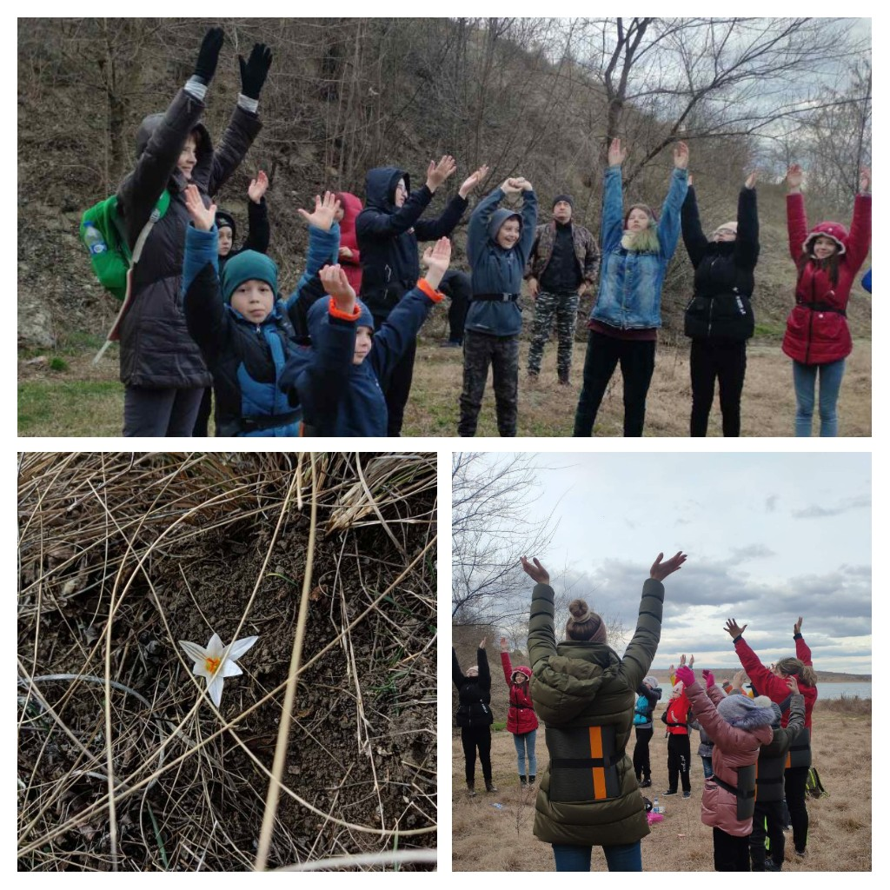
Виды и формы оказания психологической помощи детям
побывавшим в кризисной ситуации
Арт-терапия
При работе с травмой утраты и кризисов переживания
военных действий можно использовать в работе
с детьми следующие виды заданий и упражнений:
Предметно-тематический тип – рисование на свободную и заданные темы: « Надежное защищенное безопасное место, где всегда было хорошо», «Моя семья в безопасном месте", "Я в новой школе", "Мой новый дом", "Мое любимое занятие здесь и сейчас", "Я сейчас", "Я в будущем" , «Цветок в надежном безопасном месте», «Строительство домика, убежища» и т.д. т.п.
Образно - символический тип - изображение эмоций и ощущений ребенка в виде образов. Темы могут быть такие: "Добро", "Зло", "Счастье", "Радость", "Гнев", "Страх" и т. д.
Примечание: подходят любые формы творчества и разные материалы: глина, пластилин, различное рукоделие, использование мягких игрушек, пледов, фонариков.

Slide 26
10 пунктов, которые позволят трансформировать
травму не в посттравматическое расстройство, а в рост.
1. Проактивность. Испытание беспомощностью самое опасное. Делайте все, что можете. Берите под контроль даже самую малость. Травма вызывает желание съежится и замереть, противодействуйте этому и расширяйте зону автономного контроля. Что делать вам – знаете только вы.
2. Смыслы и нарративы. Наши ценности. Хрупкость жизнь дает ей большую ценность. Понимая это, мы добровольно берем на себя обязательства к совершению выбора. Будьте приверженцем своих ценностей, а не жертвой обстоятельств. Да, возможность каждого из нас ограничены, но мы должны быть сильны в круге того, что можем.
3. Сохранение чувства собственного достоинства, а не позиция жертвы. Что бы не случилось, я обладаю «самой важной человеческой свободой - в любых обстоятельствах выбирать свое собственное отношение к происходящему».
4. Базовые навыки совладания с негативом. Любая простая хорошая вещь в поле вашего зрения питает оптимизм, любая область жизни, не затронутая травмой.
5. Открытость и готовность принять вызов судьбы. Вера в то, что можно и важно учиться и расти, извлекать опыт как из позитивных, так и из негативных жизненных событий.

Slide 27
10 пунктов, которые позволят трансформировать
травму не в посттравматическое расстройство, а в рост.
6. Возможность самораскрытия и поддержка близких.
Альтруизм, помощь, служение другим, поддержка близких, волонтерство.
7. Поисковое поведение. Креативные решения. Во время стресса мы действуем шаблонно, автоматом. Ищите и придумывайте нестандартные решения.
8. Чувство юмора. Черный медицинский юмор помогает и врачам переживать смерти. Цинично, но терапевтично, пользуйтесь.
9. Базовая рутина. Придерживайтесь привычных ритуалов или придумайте новые. Рутина стабилизирует, режим еды, движения, сна, работы позволяет сохранять ясный ум.
10. Смелость и мужество. Способность быть смелым включает принятие реальности, решение проблем и решимость. Это помогает находить новые возможности и превращать травму в рост."

Slide 28
Спасибо за внимание!!!
Успехов, терпения и устойчивости в стабилизации работы с детьми, взрослыми и с со своим состоянием!!!

